Slide 1








Enceladus
Der geheimnisvolle Mond des Saturn
Notes:
In dieser Lektion befassen wir uns mit dem Mond Enceladus und den geologischen Prozessen, die sowohl auf als auch innerhalb seiner Eishülle stattfinden.

Slide 2
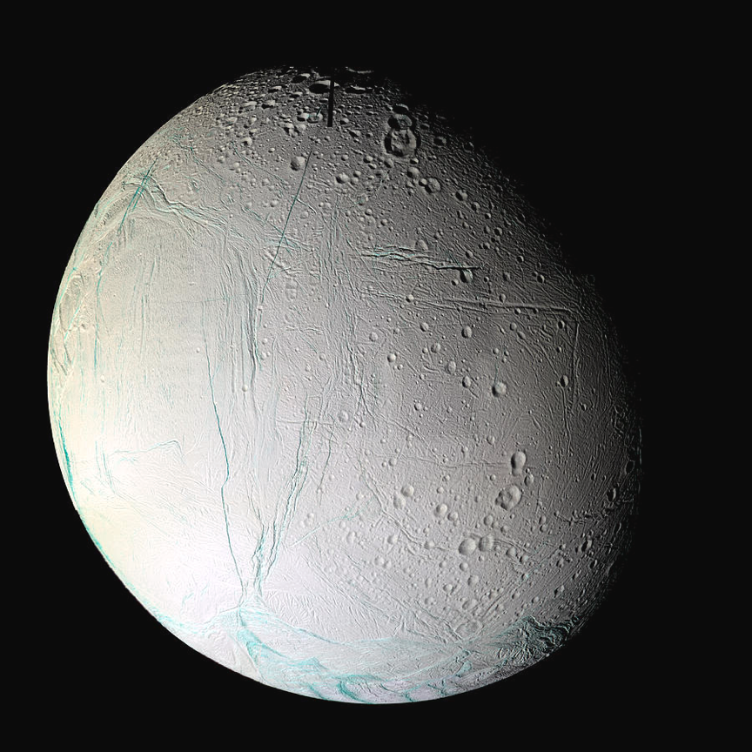

Zielsetzungen
Am Ende dieser Lektion werden Sie in der Lage sein:
die Natur der unterirdischen Ozeane von Enceladus zu verstehen
Verstehen der Grundsätze der Konvektion, der Chemie und der Bildung hydrothermaler Schlote
Verstehen des Potenzials für Leben in diesen Umgebungen
NASA, 25.09.2018

Slide 3
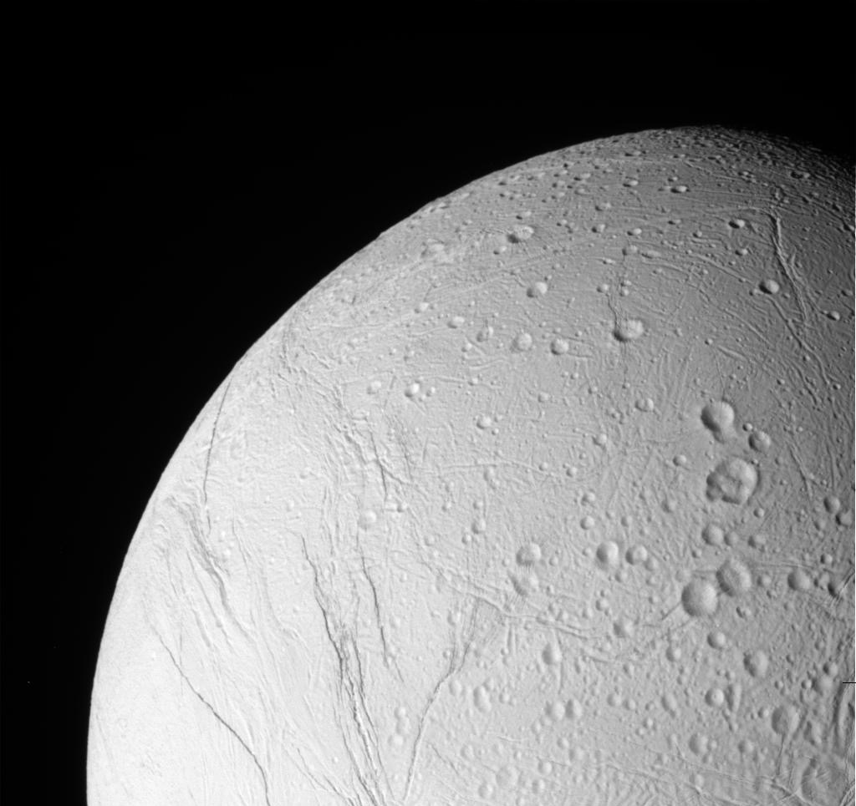
Enceladus:
der gefrorene Mond
NASA,2018
Notes:
Enceladus ist der sechstgrößte Mond, der den Saturn umkreist. Seine weiße Oberfläche, die aus fast reinem Wassereis besteht, macht ihn zu einem der am stärksten reflektierenden Objekte in unserem Universum. Da er den Großteil der ihn erreichenden Wärme zurück ins All reflektiert, ist Enceladus einer der kältesten Saturnmonde mit durchschnittlichen Oberflächentemperaturen von -200 Celsius. Allerdings ist der Südpol von Enceladus mit etwa -95 Celsius im Vergleich zum Rest der Oberfläche sehr heiß.

Slide 4
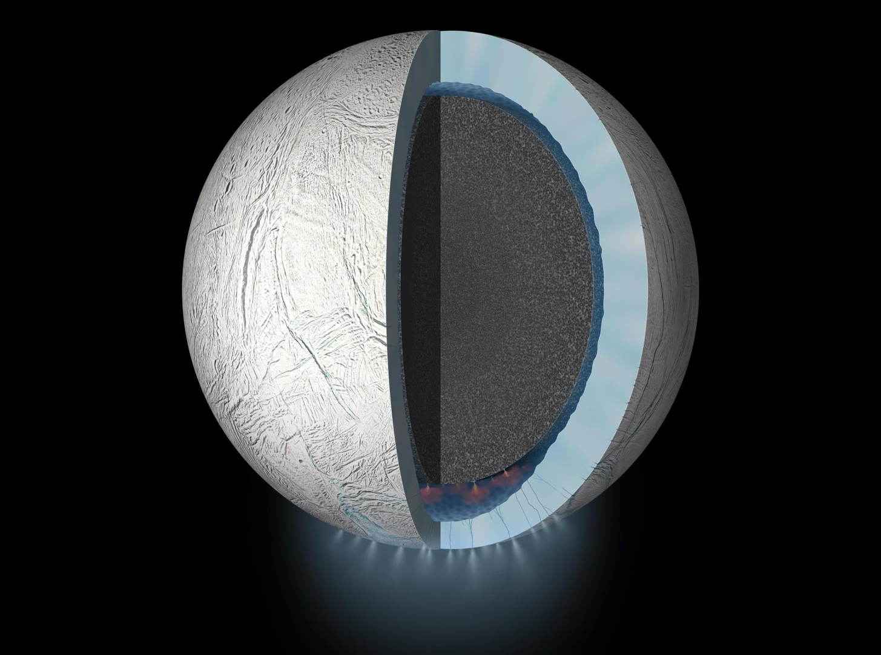
NASA, 2018
Notes:
Enceladus ist der zweitnächste große Mond des Saturns. Seine Umlaufzeit beträgt etwa 33 Stunden und befindet sich innerhalb der Saturnringe (innerhalb des diffusen E-Rings, dem zweitäußersten Ring des Saturns).
Enceladus befindet sich in einer 2:1-Bahnresonanz mit Dione, dem viertnächsten Hauptmond des Saturns: Enceladus umkreist den Saturn zweimal in der Zeit, die Dione für eine Umkreisung benötigt, und dies verhindert, dass Enceladus' Umlaufbahn jemals perfekt kreisförmig ist. Da sich sein Abstand zum Saturn während seiner Umlaufbahn ändert, wird Enceladus durch die Schwerkraft des Saturns gedehnt und gestaucht, wodurch sich seine Oberfläche verformt. Dieser Prozess der Gezeitendeformation bildet Risse in der eisigen Kruste des Mondes und heizt sein Inneres auf.

Slide 5

Der unterirdische Ozean von Enceladus
Notes:
Enceladus ist keine gefrorene Kugel aus Wasser. Unter der eisigen Oberfläche scheint sich ein riesiger Ozean zu befinden, der den gesamten Kern umgibt und durch Gezeitenverformung erhitzt wird. Die Eisschicht an der Oberfläche ist am Äquator etwa 30 Kilometer und um den Südpol 3 bis 5 Kilometer dick. Beweise für diesen globalen Ozean sind Wasserfahnen, die durch Risse in der Südpolkruste in einem Prozess namens Kryovulkanismus ausgestoßen werden.

Slide 6

Demonstration eines hydrothermalen Schlots
Video
Notes:
Hier haben wir ein Video, das hydrothermale Schlote demonstriert: https://www.youtube.com/embed/LQAO2sLDPsc?hl=de&amp;cc_lang_pref=de&amp;cc=1
Hintergrundinformationen zum Video: In diesem Video zeigen wir eine visuelle Darstellung eines so genannten "Black Smoker"-Hydrothermalschlots. In der Natur produzieren diese Schlote Schwefelwasserstoffgasfahnen durch das Wasser, die von der Mikrofauna als Energiequelle genutzt werden können. Die schwarze Farbe entsteht durch Eisensulfid in der Mischung. In diesem Video wird dies durch Mangandioxid dargestellt (das als Katalysator für die Zersetzung einer 12%igen Wasserstoffperoxidlösung wirkt). Dies wurde als Analogon im Labor verwendet, da Schwefelwasserstoff für Tiere und Menschen giftig ist. Auf dem Jupitermond Enceladus kann heißes Wasser aus hydrothermalen Schloten den ganzen Weg vom Meeresboden bis zur Oberfläche von Enceladus zurücklegen und von den Abgasfahnen Tausende von Kilometern ins All geschleudert werden.

Slide 7
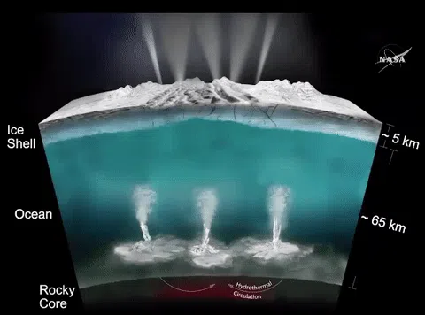
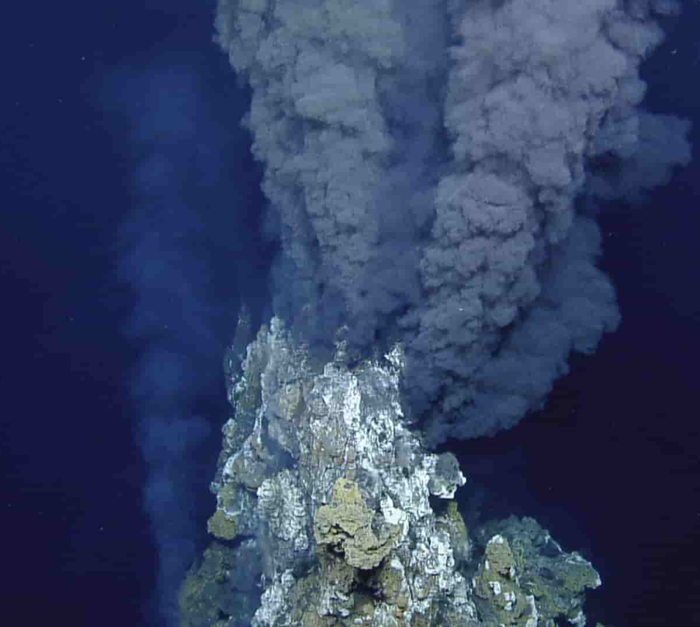
Hydrothermale Schlote
Notes:
Der am Südpol von Enceladus beobachtete Kryovulkanismus ist vermutlich das Ergebnis hydrothermaler Schlote unter der Oberfläche. Hydrothermale Schlote werden durch Spalten im Meeresboden verursacht, aus denen geothermisch erhitztes, mineralreiches Wasser austritt. Die tiefsten und heißesten hydrothermalen Schlote der Erde sind die Schlote im Pescadero-Becken, die sich 3 800 Meter unter der Oberfläche des Pazifiks befinden. Die ersten hydrothermalen Schlote wurden erst in den späten 1970er Jahren von Dr. Robert Ballard und seinem Team an Bord des Forschungsschiffs Knorr in der Nähe der Galapagos-Inseln entdeckt.

Slide 8
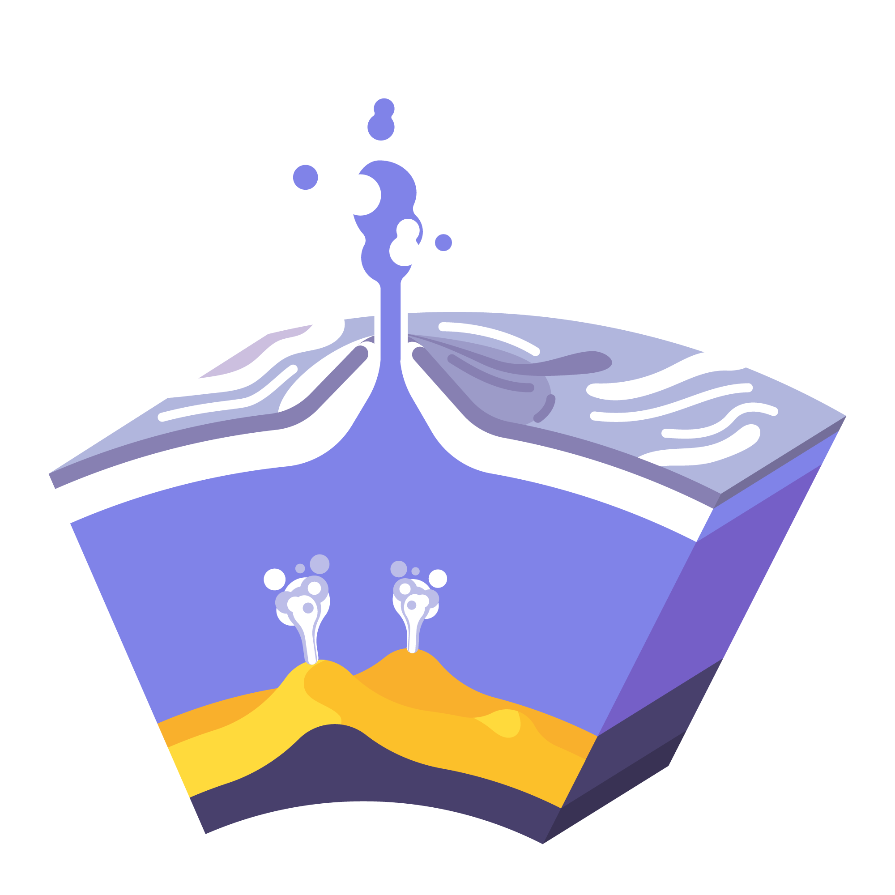
Hydrothermal
Schlote: Konvektionsströme
Notes:
Kryovulkane werden durch Konvektion angetrieben. Kaltes (dichtes) Wasser sinkt ab und heißes (weniger dichtes) Wasser steigt auf. Das aufsteigende heiße Wasser trägt dazu bei, die eisige Kruste zu schmelzen, und kann durch die Risse in der Mondoberfläche austreten. Das bedeutet, dass heißes Wasser aus den hydrothermalen Schloten den ganzen Weg vom Meeresboden bis zur Oberfläche von Enceladus zurücklegen und von den Plumes Tausende von Kilometern ins All geschleudert werden kann. Diese riesigen Strukturen können sogar mit Teleskopen auf der Erde gesehen werden.

Slide 9
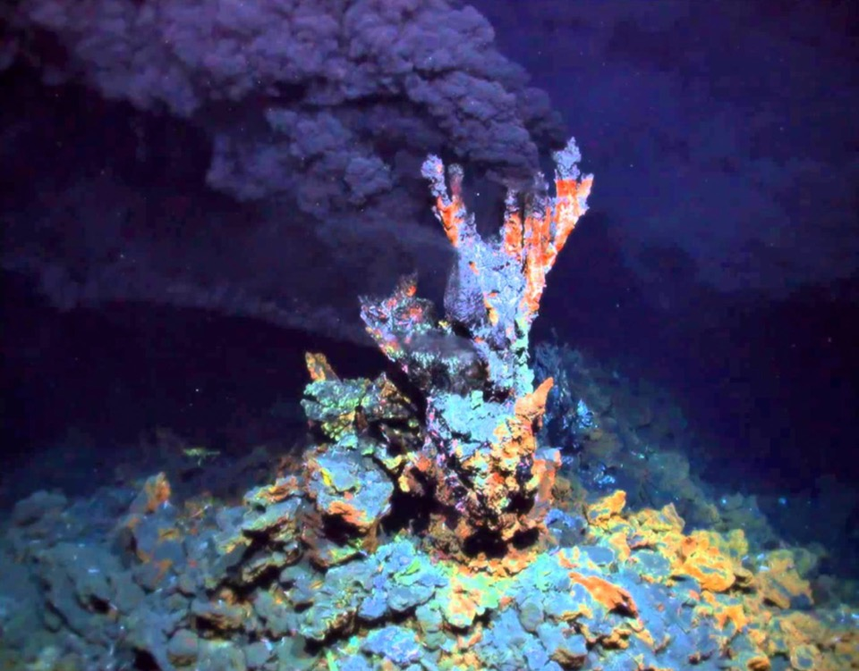
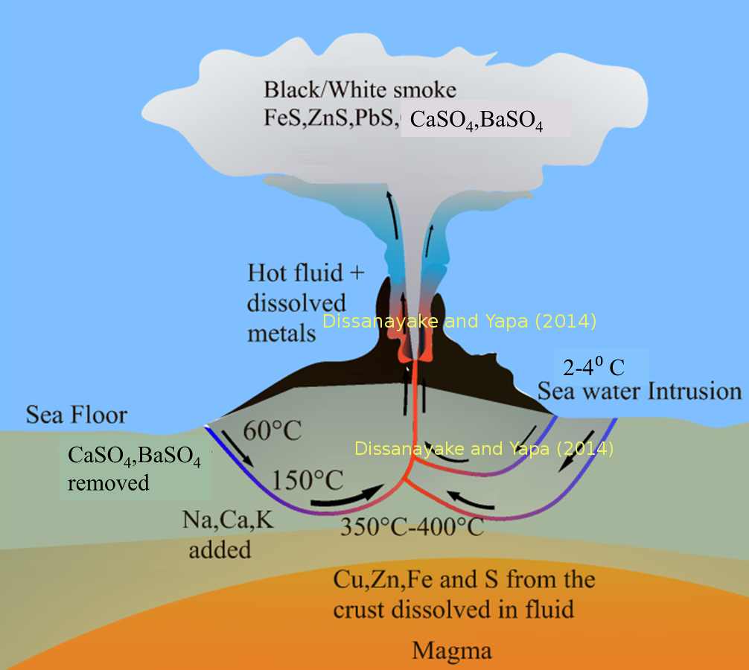
Hydrothermale Schlote
Notes:
Hydrothermale Schlote auf der Erde beherbergen eine große Anzahl verschiedener chemischer Verbindungen und sind sehr reich an Mineralien. Die hydrothermalen Schlote auf dem Planeten Erde fungieren als natürliches Leitungssystem für unsere Ozeane und tragen zu den Strömungen und der Bewegung von Mineralien in unseren Ozeanen bei.

Slide 10








Glauben Sie, dass es in den hydrothermalen Schloten von Enceladus Leben geben könnte?
Notes:
Es wird angenommen, dass hydrothermale Schlote bei der Entstehung des Lebens auf der Erde eine Rolle gespielt haben. Bedeutet dies, dass wir in den Ozeanen von Enceladus Leben finden könnten? Derzeit wurden extremophile Lebewesen in den hydrothermalen Schloten unserer eigenen Ozeane gefunden. Es ist also plausibel, dass in den hydrothermalen Schloten auf Enceladus Leben entstehen könnte.

Slide 11
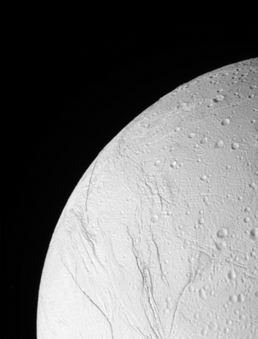
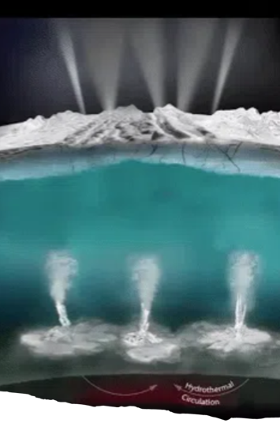
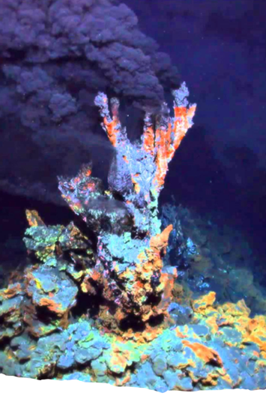

Rekapitulation
Jetzt können wir...
1
2
3
Beschreiben Sie Enceladus und verstehen Sie seine Bedeutung und sein Interesse als Mond
die Bedeutung von Hydrothermalquellen für das Leben auf der Erde und möglicherweise auf Enceladus zu verstehen
Verstehen der Chemie und der Entstehung hydrothermaler Schlote
Notes:
Nach dieser Lektion sollten die Schüler in der Lage sein:
Beschreiben Sie Enceladus und verstehen Sie seine Bedeutung und sein Interesse als Mond.
Verstehen der Chemie und der Entstehung hydrothermaler Schlote.
Verstehen der Bedeutung von Hydrothermalquellen für das Leben auf der Erde und möglicherweise auf Enceladus.

